Slide 1
Двадцать четвертое сентября.

Slide 2
Определение жанра сказки
Сказка – древнейший народный жанр литературы фантастического характера, имеющий целью нравоучение или развлечение.
Словарь русской литературы.

Slide 3
Отличительные черты сказки
Сказочные события
Сказочные герои
Сказочные существа
Необычность обстановки
Особая манера повествования
Вариативность текста
Автор коллективен

Slide 4
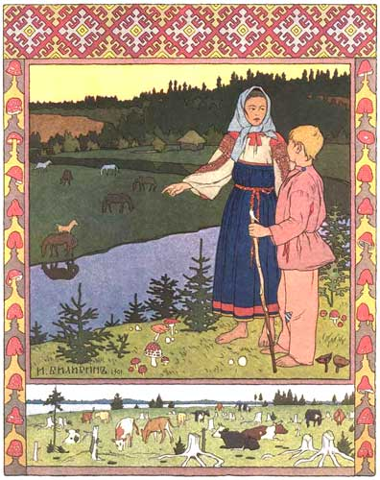
Виды русских народных сказок
Волшебные
сказки
Бытовые
сказки
Сказки о животных
далее

Slide 5
Самостоятельная работа по сказке
« Василиса- Прекрасная»
1. К какому типу относится данная сказка?
2.Почему сказка называется « Царевна- лягушка»,хотя не она одна является главной героиней сказки?
3. Почему Ивану-царевичу пришлось пройти такой трудный путь, прежде чем он нашел невесту снова?

Slide 6
Сказка о животных «Журавль и цапля», «Солдатская шинель». Бытовая сказка.

Slide 7
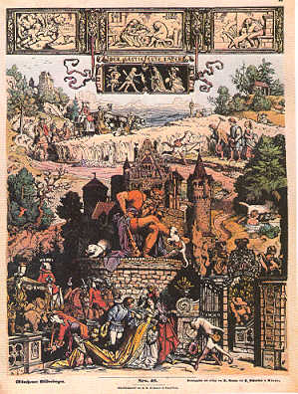
Сказки о животных
Общие особенности
Герои
Примеры названий
назад

Slide 8
Общие особенности
Сказок о животных
Иносказательность
Ясность оценки героев
Антропоморфизм
Быстродействие
Диалог
Облегчённая композиция
назад

Slide 9
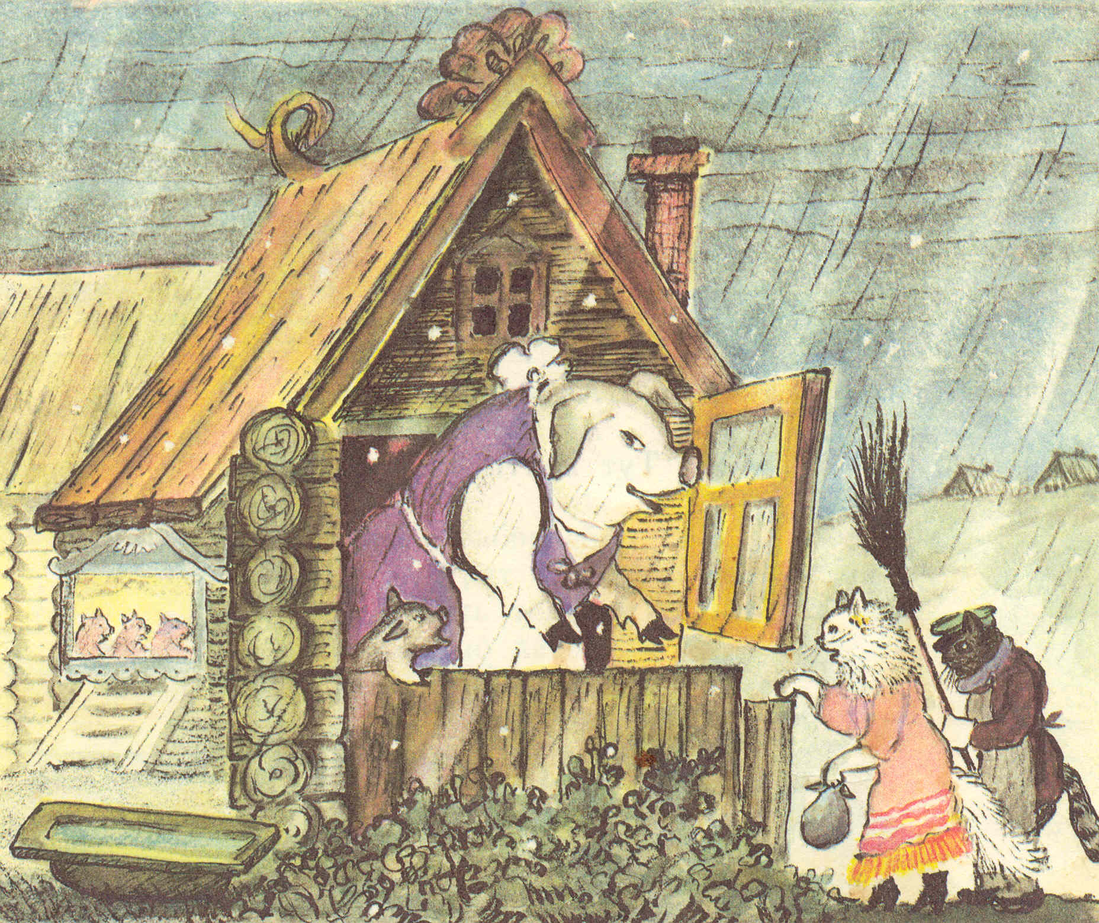
Герои сказок о животных
Традиционные типы
Лиса – хитрая
Волк – глупый
Заяц - трусливый
Олицетворены
назад

Slide 10
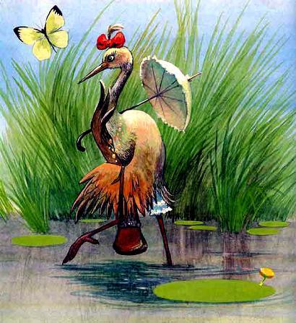
Сказка о животных «Журавль и цапля».

Slide 11
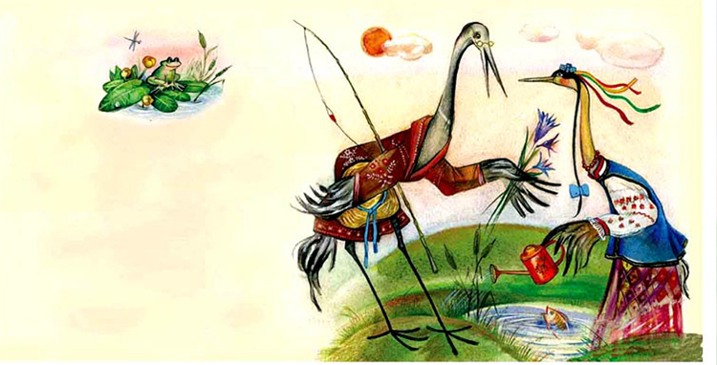
Особенности сказок о животных.
1. Человек не появляется.
2.Главные герои-животные.
3. Имеется система амплуа героев: лиса-хитрая , заяц- трус.
4.Нет волшебных предметов и героев –помощников.
5. Среди героев должен быть хитрец или простак.

Slide 12
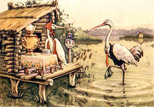
Особенности композиции сказок о животных.
1.Особенная присказка.
2.Особенная концовка, требующая продолжения истории.
3.Ведущую роль играет диалог.

Slide 13
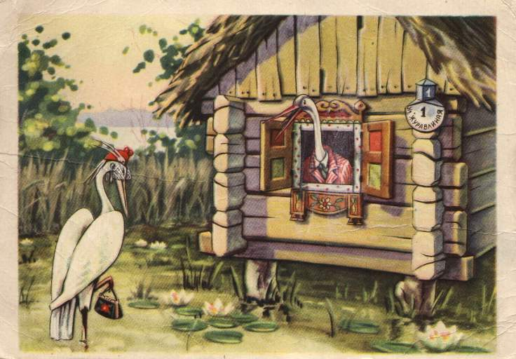
Сходства с волшебной сказкой.
1. Наличие повторов.
2. Постоянные эпитеты.
3. Народные выражения ( « как несолоно похлебал»)
4. сказочные формулы, числа.

Slide 14
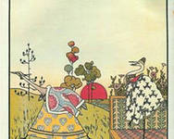
Прослушаем сказку.

Slide 15
Вопросы и задания.
1. В чем особенность присказки в сказке? Зачем она нужна?
2. Что занятного в сказке?
3. Как вы считаете, каково отношение сказительницы к героям? Меняется ли оно?
4. Согласны ли вы с характеристикой героев, которую дает сказительница?
5. Прочитайте сказку по ролям.

Slide 16
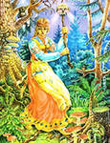

Сравните сказки
« Журавль и Цапля» и «Василиса Прекрасная»
Журавль и Цапля»
Василиса Прекрасная

Slide 17
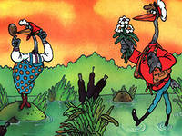
Творческое задание.
Попробуйте нарисовать героев сказки так, чтобы передать и характер.

Slide 18
Бытовая сказка

Slide 19
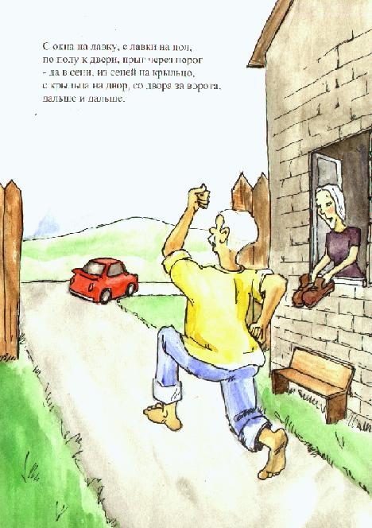
Социально-бытовые сказки
Разновидности
Общие особенности
Герои
Примеры названий
назад

Slide 20
Разновидности бытовых сказок
Сказка-анекдот
Докучные сказки
Сказка-загадка
Сказки-насмешки
назад

Slide 21
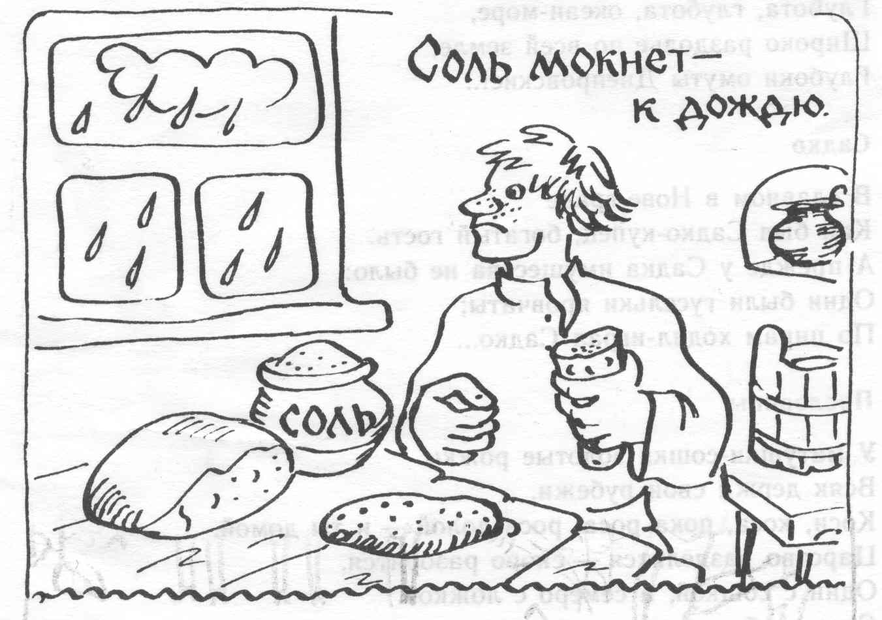
Общие особенности
Бытовых сказок
Отсутствие фантастики
Реальные конфликты
Сказочное разрешение
Смысловой акцент-развязка
Жестокий юмор
назад

Slide 22
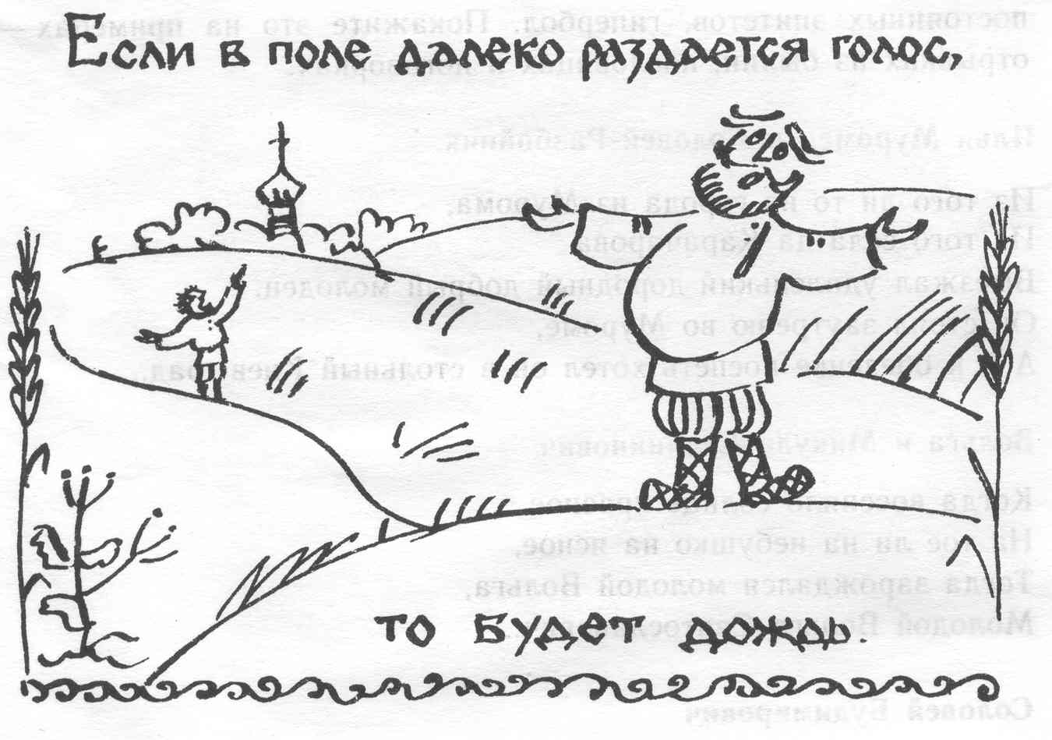
Герои бытовых сказок
Герой хитёр
Герой удачлив
Дурак в глазах других
Герой благороден
назад

Slide 23
Что можно прочитать
«Иванушка-дурачок»
«Солдатская сказка»
«Каша из топора»
«Репка»
«Как мужик гуся делил»
назад

Slide 24
« Солдатская шинель»
Послушаем сказку

Slide 25
Побеседуем
1. Докажите, что это бытовая сказка.
2.Кто главный герой сказки, положителен ли он?
3.Напоминает ли сказка анекдот?
4. Чему учит эта сказка?

Slide 26
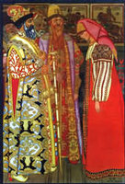
Изобразитель-выразительные средства
Русских народных сказок
Антитеза
Гипербола
Сказочные
формулы
Постоянные
эпитеты
далее

Slide 27
Антитеза
Приём противопоставления, с помощью которого главный герой получает углублённую характеристику.
Василиса – мачеха
Иванушка – царь
Крестьянин – барин
Лиса - заяц
назад

Slide 28
Сказочные
формулы
Присказка – несколько слов, которые «вводят» в сказочную атмосферу.
Зачин – помогает начать сказку, называет героев и события.
Концовка – завершает повествование.
назад

Slide 29
Гипербола
Чрезмерное преувеличение действий и поступков героев.
«Рос не по дням, а по часам.»
«И возник вдруг мост кольцом, да дворец с крыльцом.»
назад

Slide 30
Постоянные
эпитеты
Красочное определение, неразрывно связанное с определяемым словом и образующее устойчивое выражение.
«Сине море»
«Добрый молодец»
«Красна девица»
«Ясный сокол»
назад

Slide 31
Вопросы и задания
По теме «Русские народные сказки»
1.Перечислите виды сказок.
2.Каковы особенности волшебной сказки?
3.В чём особенность героев бытовой сказки?
4.Приведите примеры сказок о животных.
5.Придумайте сказку.

Slide 32
Домашнее задание
Прочитать сказку « Иван- крестьянский сын и чудо-юдо».

